Slide 1
us.tage
공연 명단 관리와 당일 입장 처리를
링크 하나로
소규모 공연·강연을 위한 비공개 예매 서비스
신청 → 입금 확인 → QR 입장 → 추첨까지 한 흐름

Slide 2
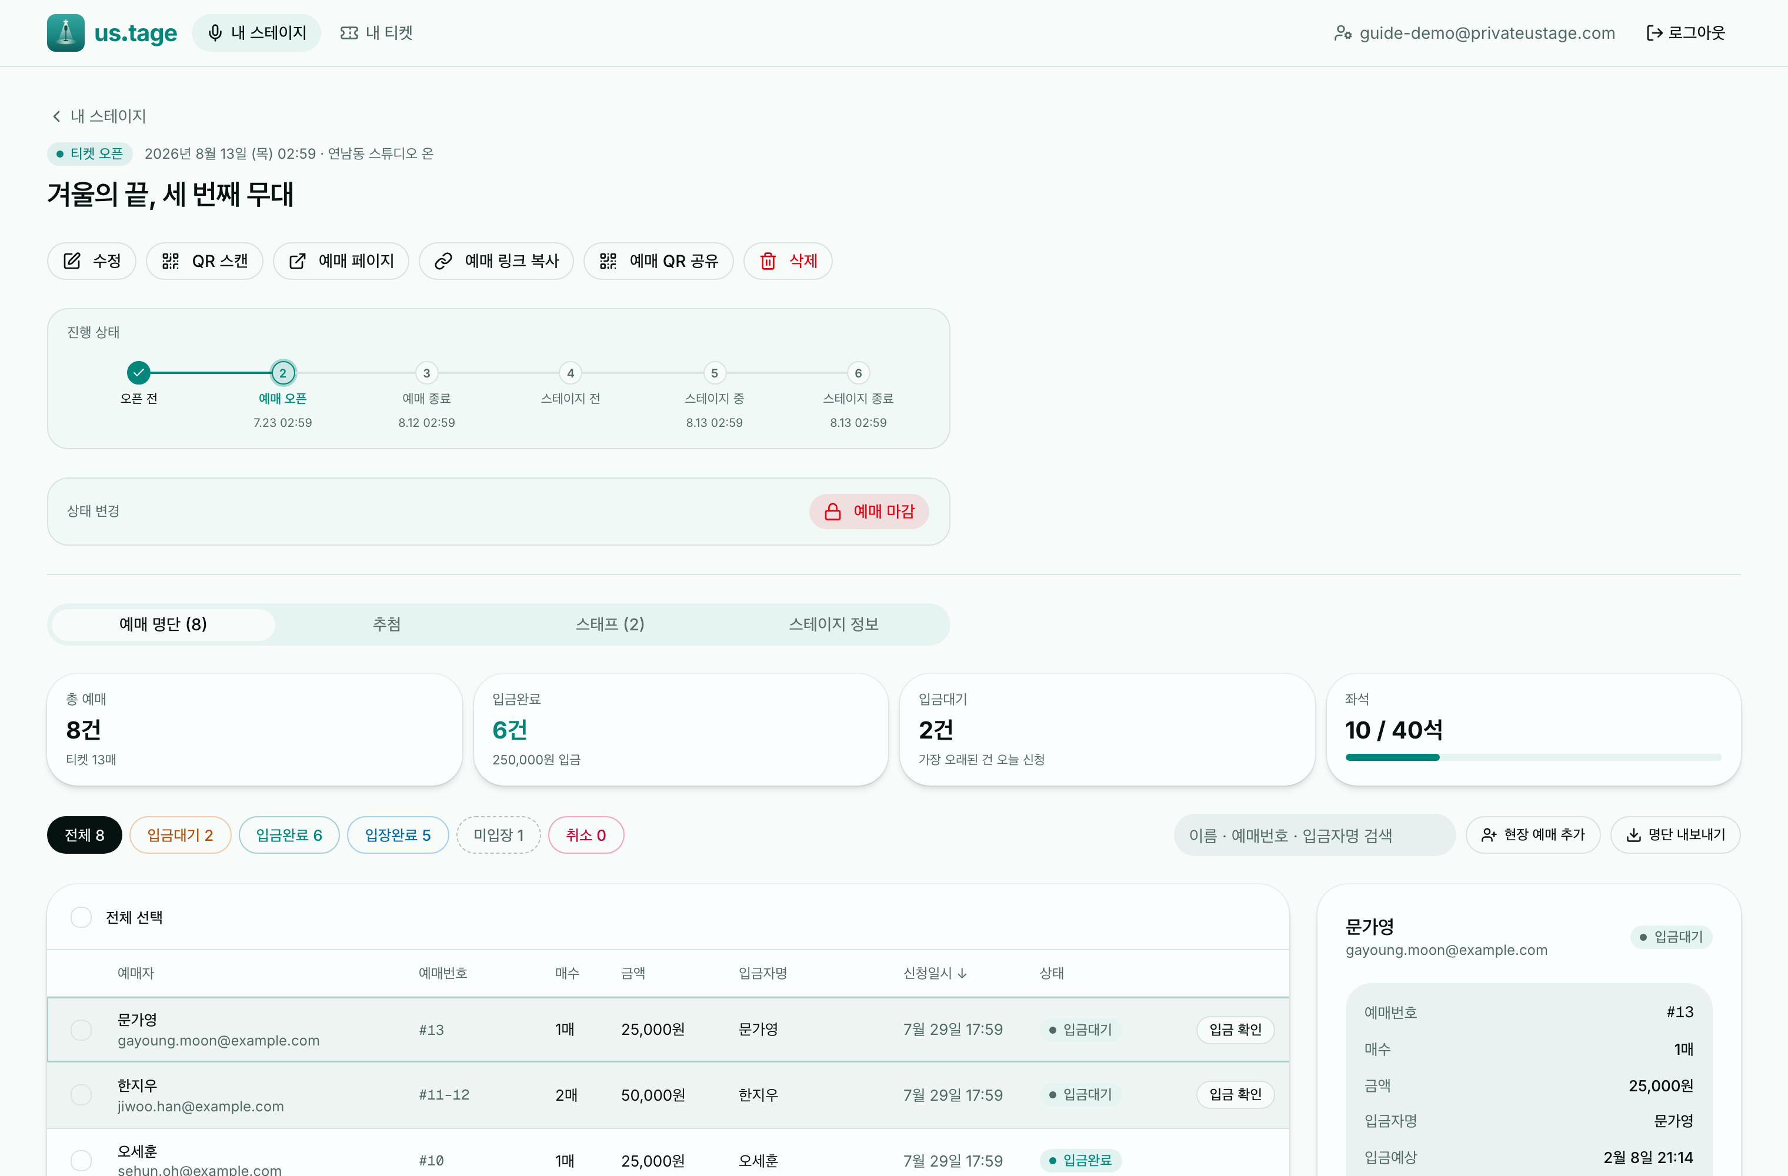
01 필요성
명단 관리와 입장 처리를 한 곳에서
· 메신저·스프레드시트로 나눠 관리하면 입금 확인과 입장 확인이 어긋난다
· 신청부터 입금 확인, 현장 입장까지 하나의 명단 위에서 처리
· 명단 화면은 데스크톱 기준 — 한 화면에서 훑고 바로 처리

Slide 3
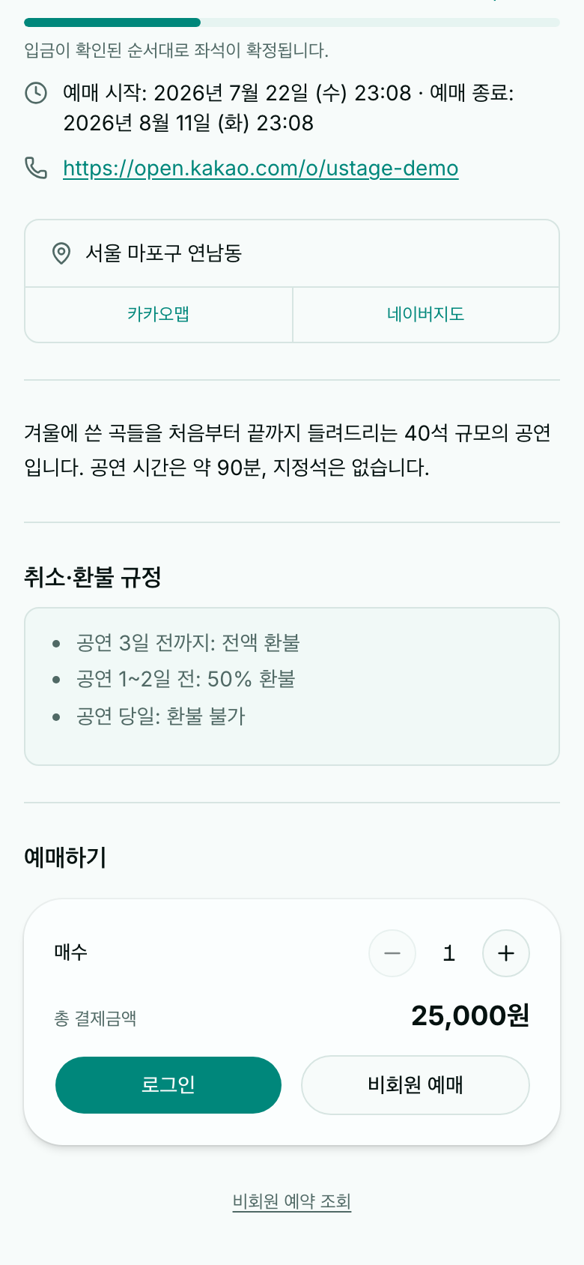
02 앱 개요
등록한 공연을 비공개 링크로 공유하고 예매 폼 제공
· 포스터·일시·장소·가격·좌석 수를 채우면 예매 링크 생성
· 링크를 받은 사람만 예매 — 검색으로 발견되지 않는다
· 링크 복사와 예매 QR 공유로 포스터·SNS에 바로 부착

Slide 4
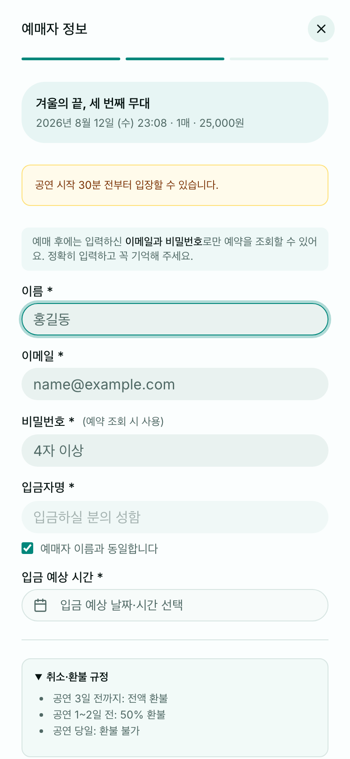
03 자동 메일
신청과 입금 확정 시 이메일 자동 발송
· 신청 직후: 유료는 계좌·금액 안내, 무료는 즉시 확정 안내
· 입금 확인 시: 입장 QR이 담긴 확정 메일
· 참석자 셀프 취소 시: 참석자에게 취소 완료, 주최자에게 취소 알림
· 모든 안내는 이메일로만 — 문자는 보내지 않는다

Slide 5
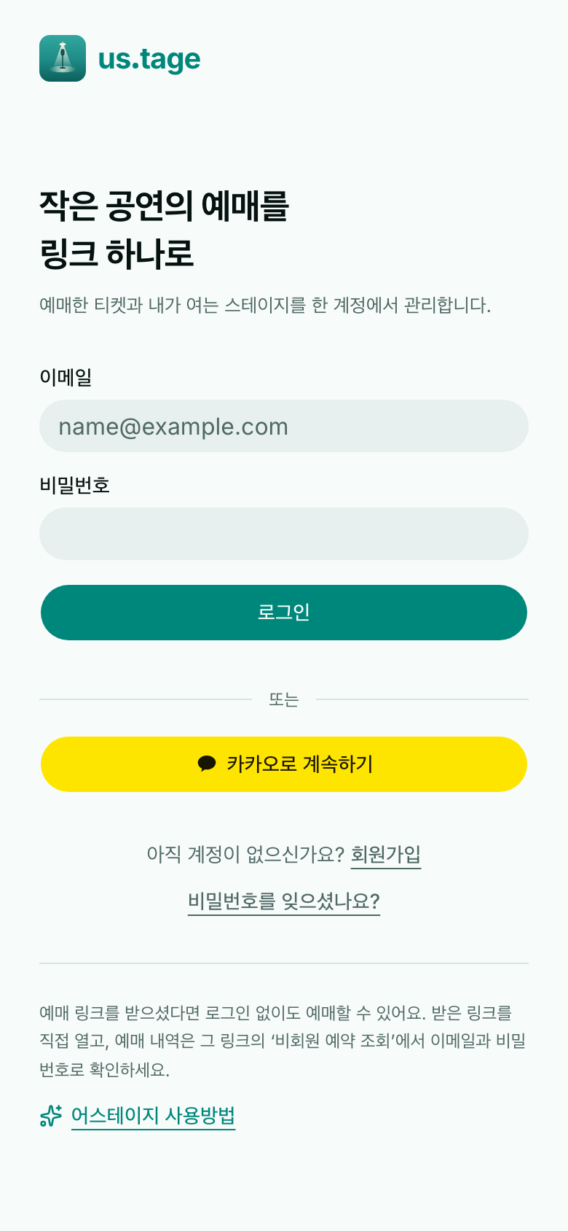
04 계정
로그인·카카오 로그인, 비회원 예매 지원
· 이메일+비밀번호 또는 카카오로 로그인 (계정은 하나, 주최·참석 겸용)
· 카카오는 이메일을 주지 않아 로그인 후 사용할 주소를 한 번 받는다
· 비회원 예매는 이메일과 비밀번호(4자 이상)만 수집

Slide 6
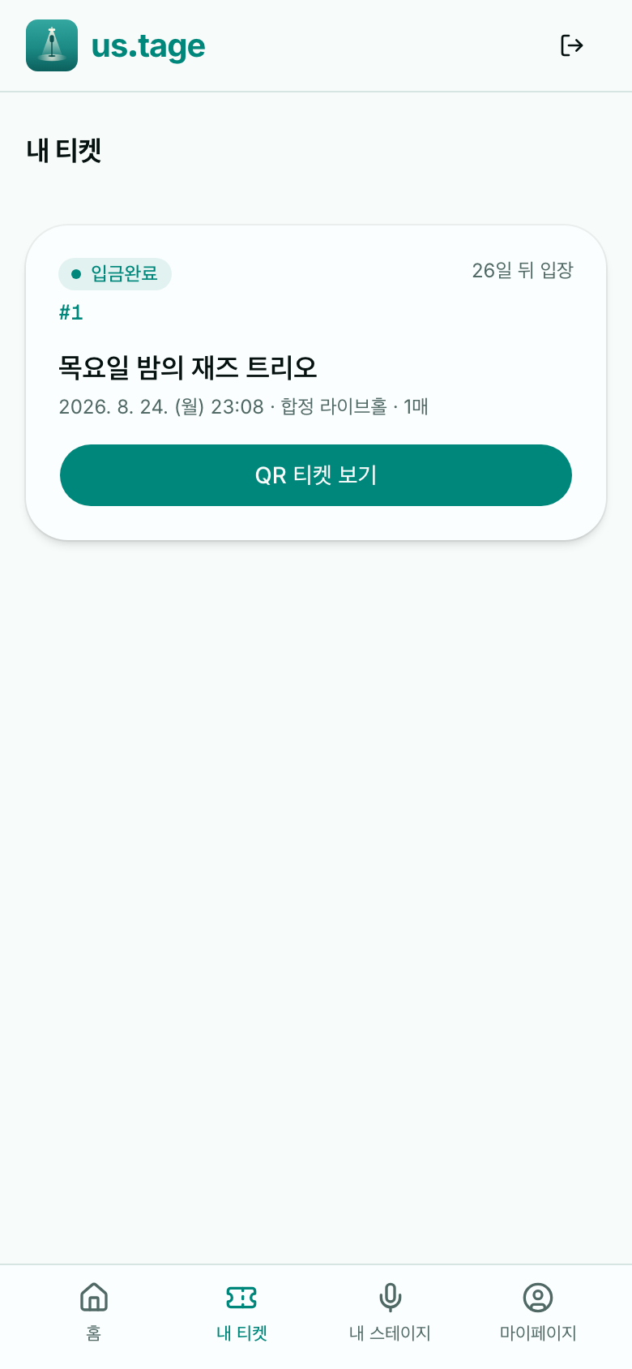
05 티켓 발급
예매 내역 조회로 입장 QR과 예매번호 발급
· 회원은 내 티켓에서, 비회원은 예매 링크의 조회 화면에서 확인
· QR은 매수만큼 발급 — 2매면 2장, 한 장씩 따로 입장 가능
· 예매번호는 사람 1명당 하나 — 2매 예매면 #2, #3 두 개 발급
· 현장 호명과 추첨 모두 이 번호(사람 단위)로 진행

Slide 7
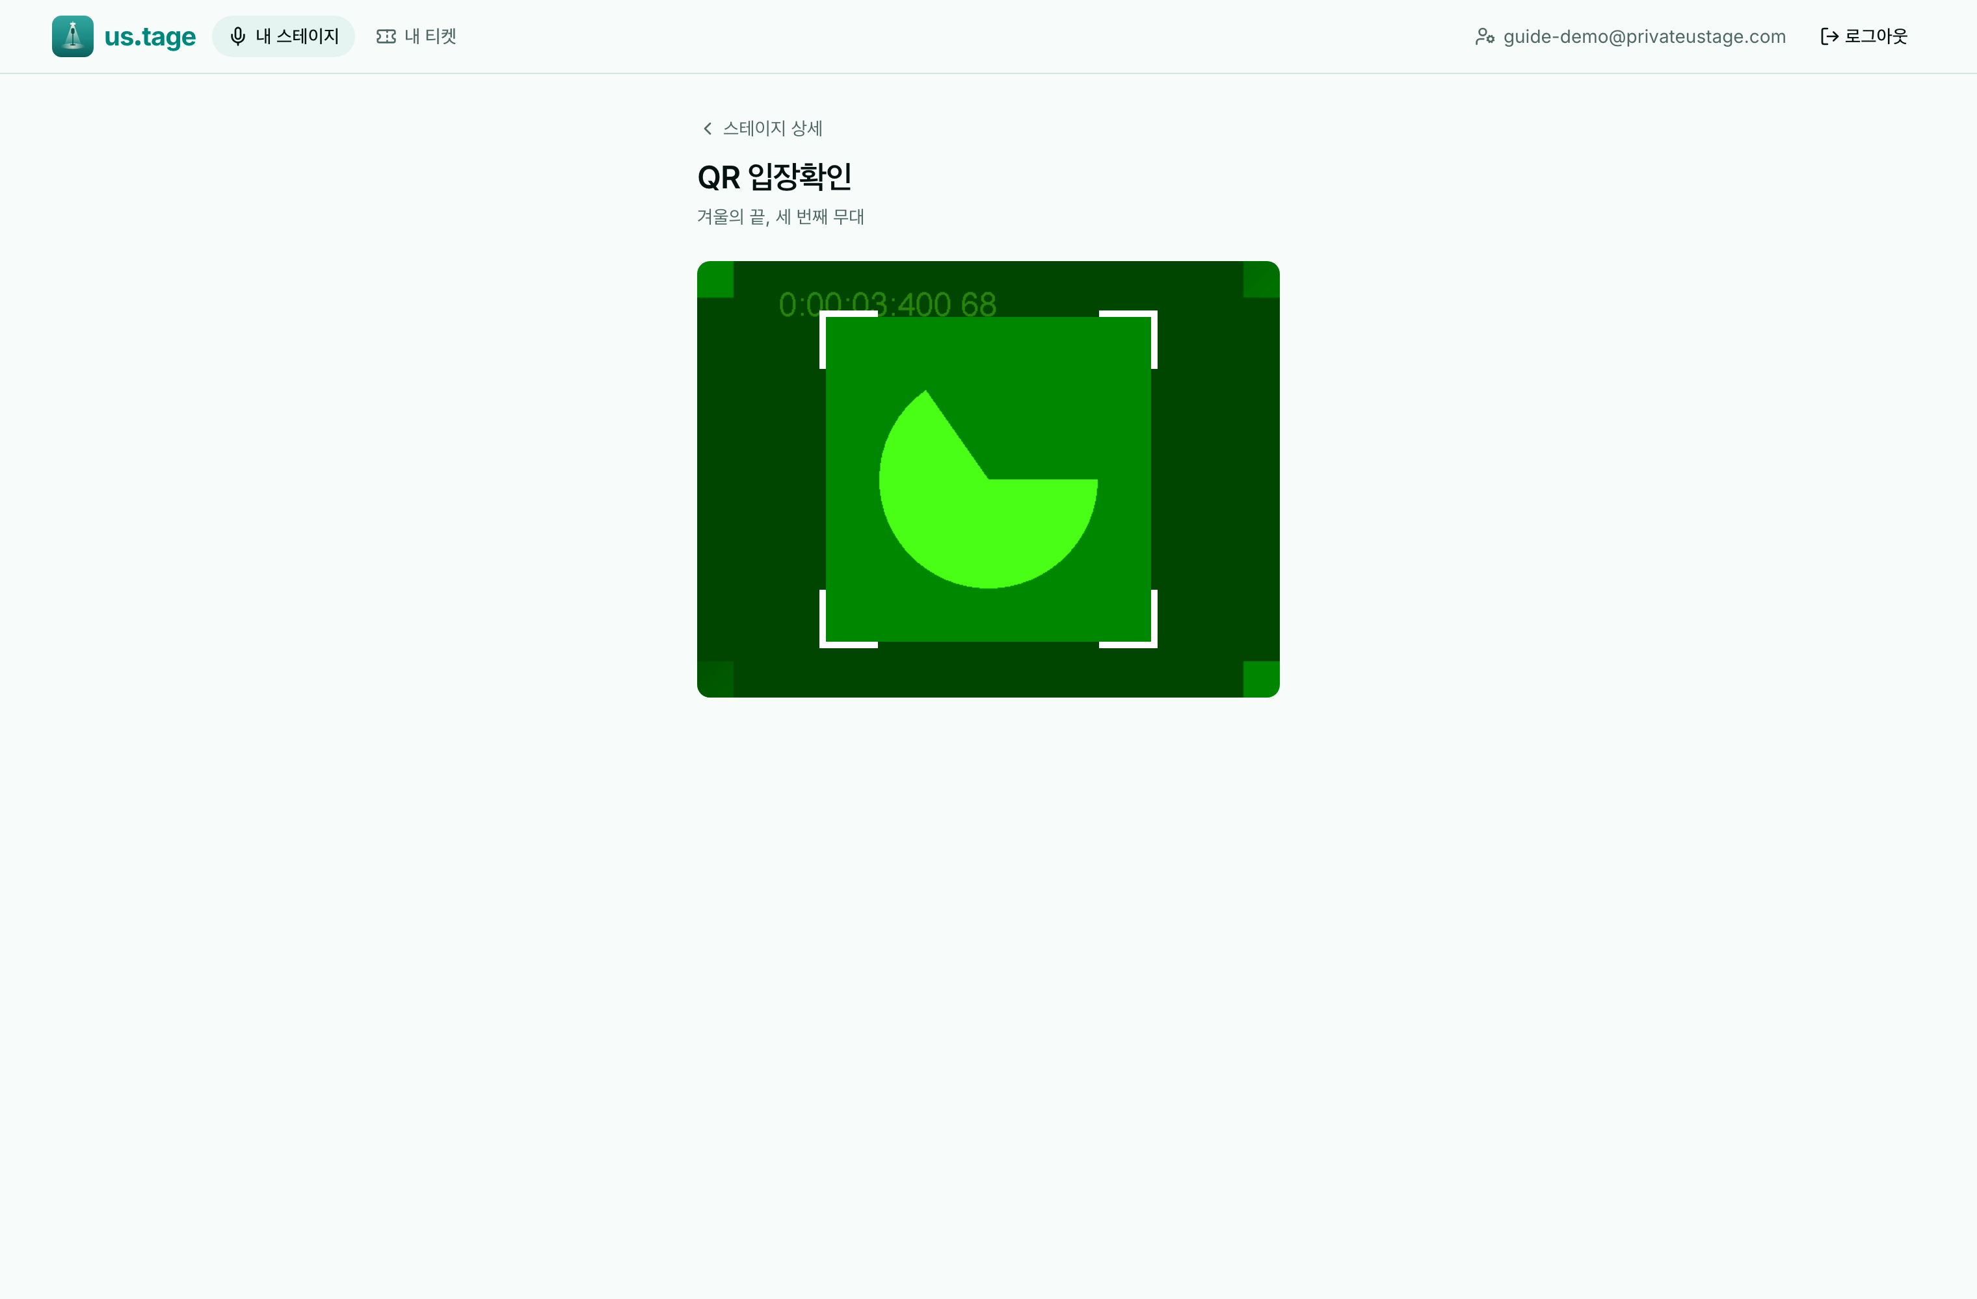
06 당일 입장
공연 당일, QR로 간편 입장
· 스캔하면 이름·입금 상태·입장 여부가 즉시 표시
· 입금 미확인은 경고로 차단, 이미 입장한 티켓은 재입장 시도로 알림
· QR에는 개인정보 없이 무작위 토큰만 포함

Slide 8
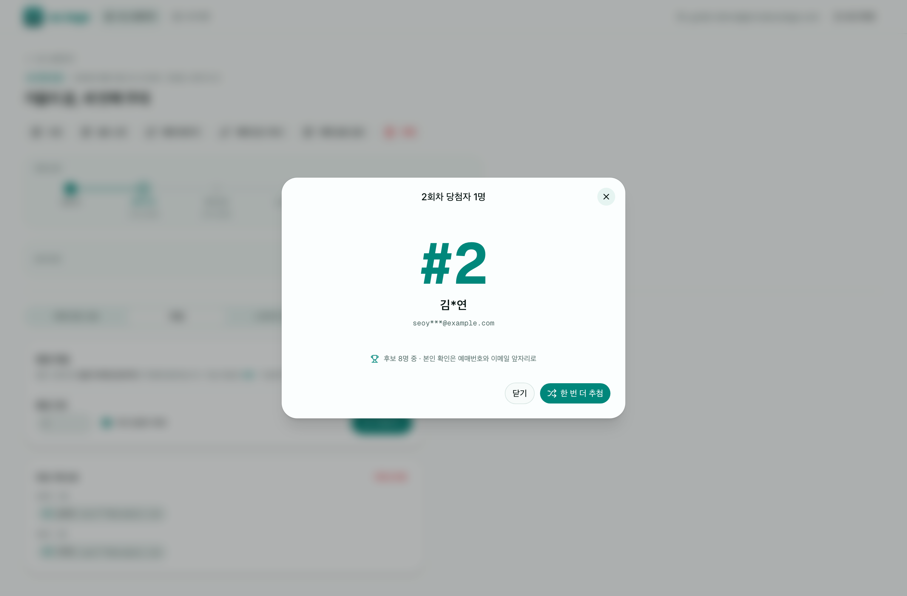
07 추첨
실제 입장한 참석자만 대상으로 현장 추첨
· QR 스캔으로 입장 처리된 예매만 후보 — 오지 않은 사람은 제외
· 여러 회차 진행, ‘이전 당첨자 제외’로 중복 없이 뽑기 (기록 저장)
· 추첨하면 모달에서 번호가 굴러가고 당첨 번호를 크게 표시
· 결과는 예매번호 + 마스킹된 이름·이메일 (#4 정*결 hang***@…)

Slide 9
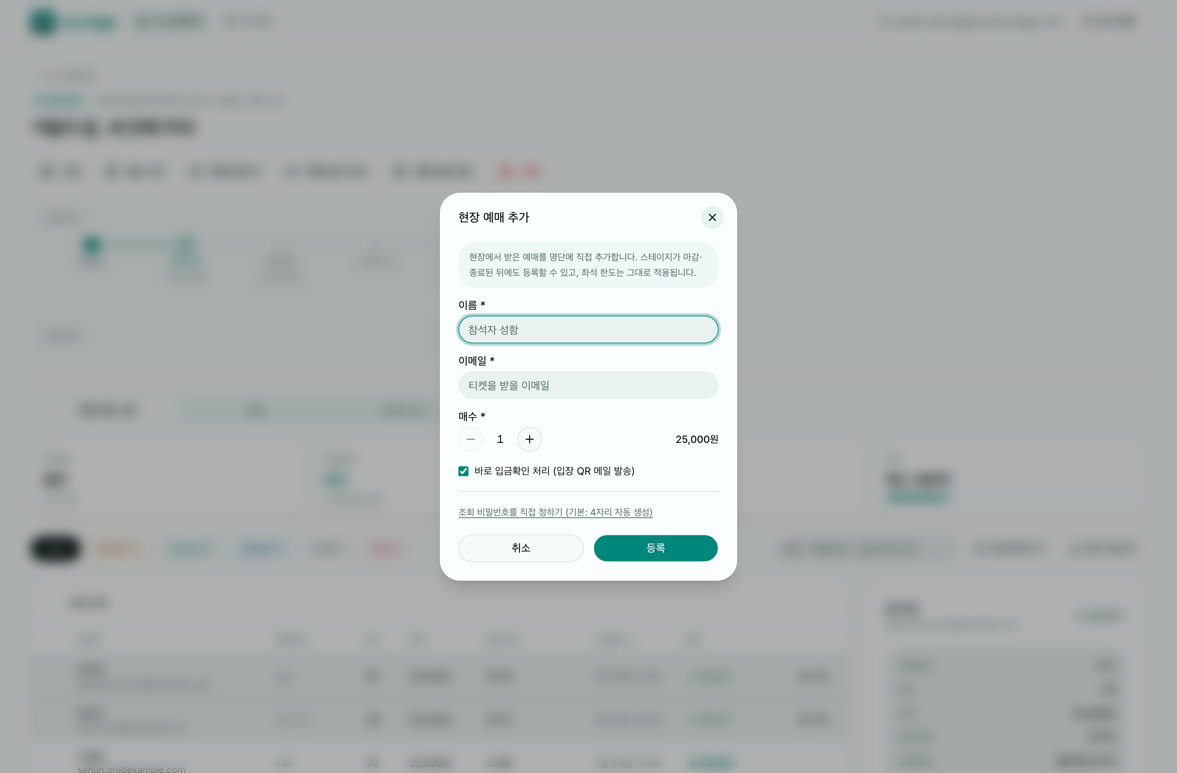
08 현장 예매
당일 현장에서 받은 예매도 같은 명단에
· 이름·이메일·매수만 입력 — 예매가 마감된 뒤에도 등록 가능
· '바로 입금확인'으로 만들면 입장 QR 메일이 즉시 발송
· 조회용 비밀번호 4자리는 자동 생성 — 그 자리에서 안내

Slide 10
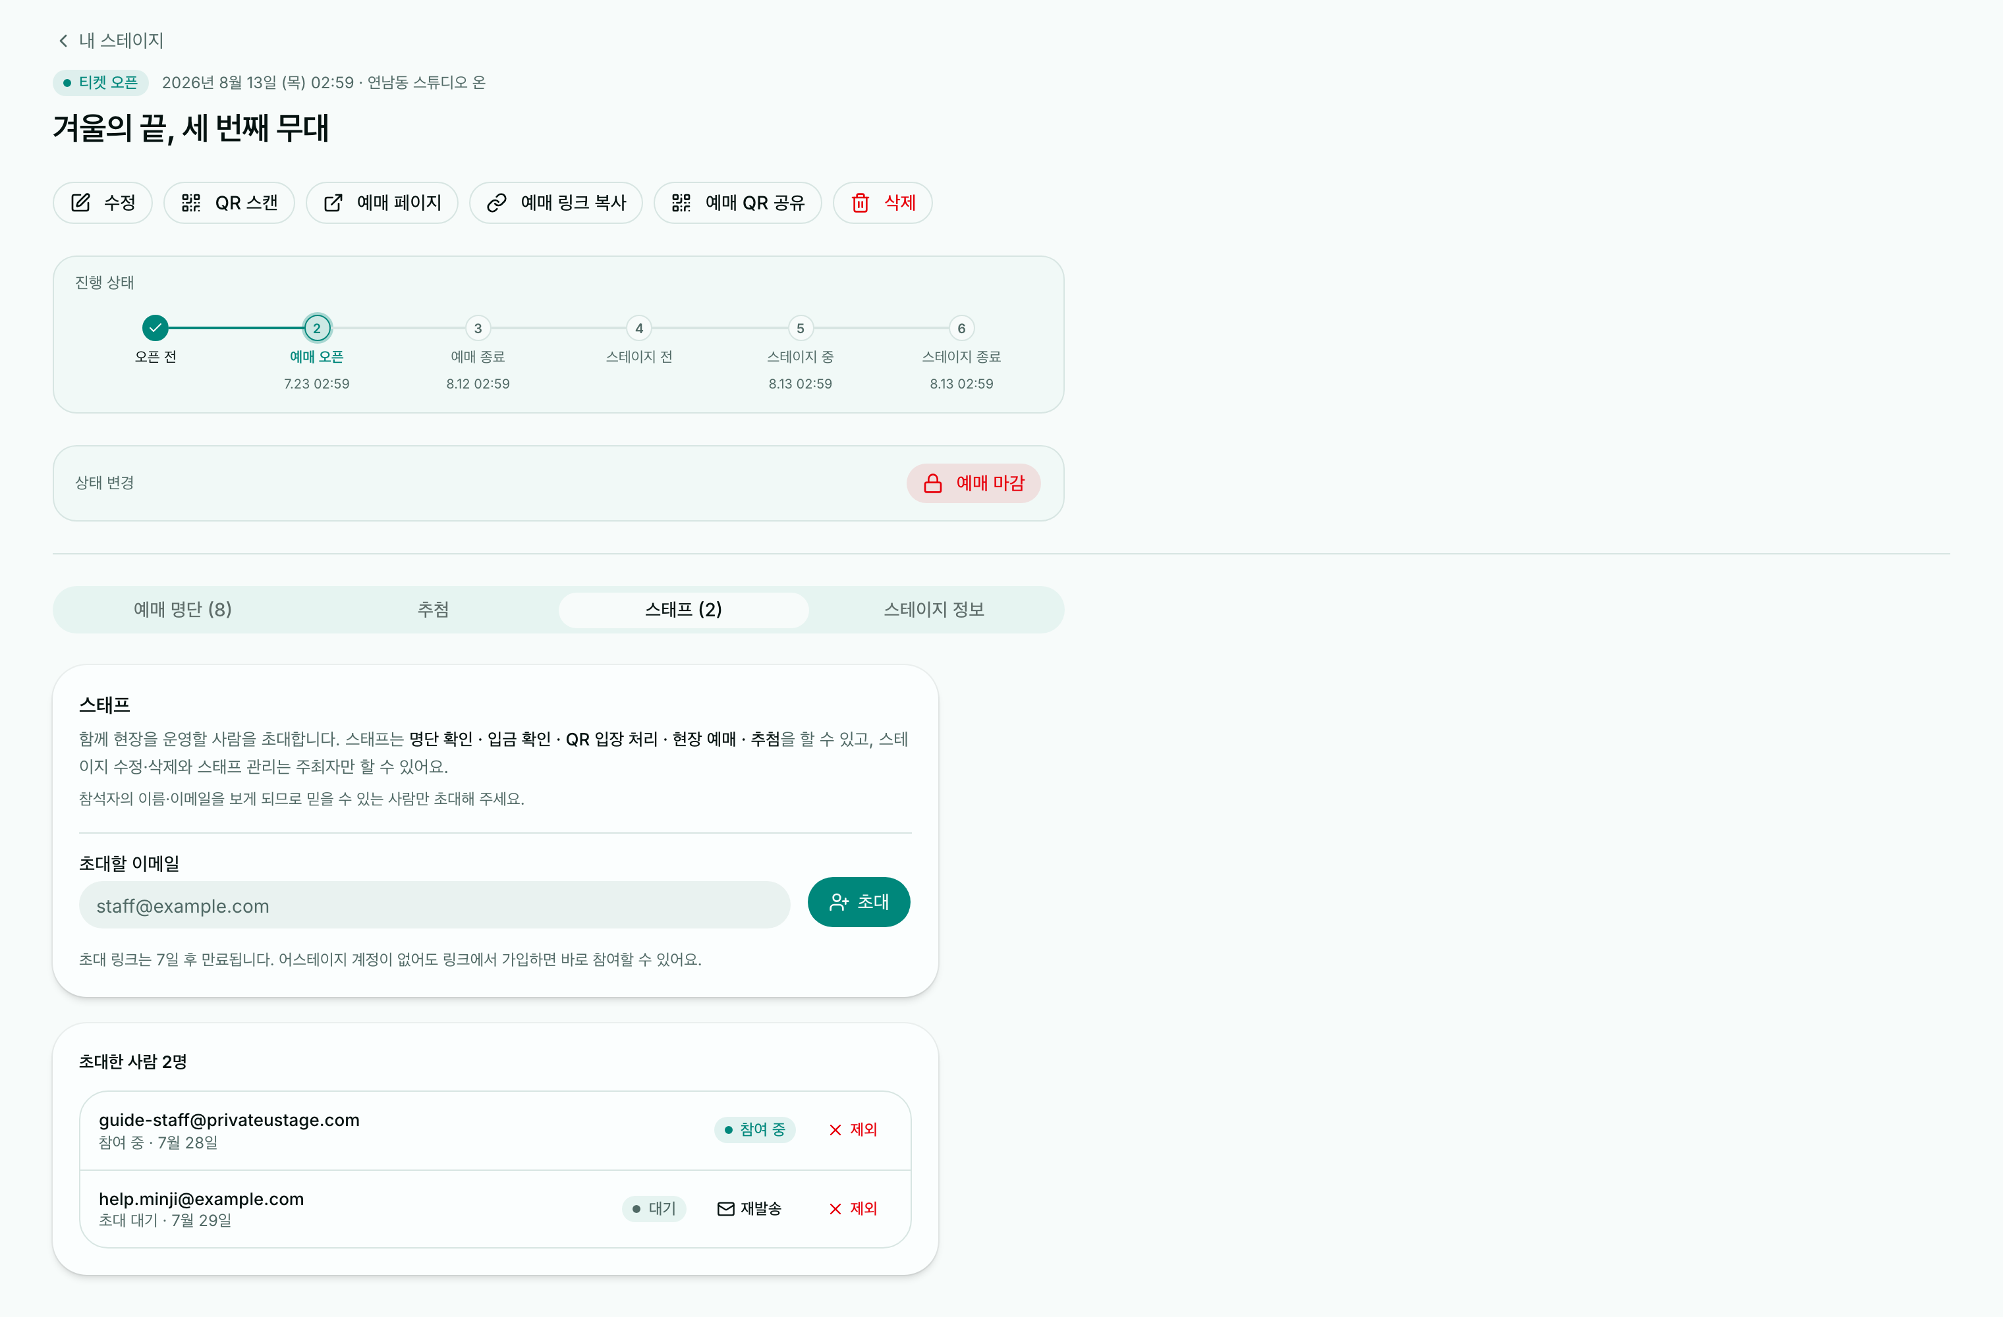
09 스태프
스테이지를 함께 운영할 스태프 지정
· 이메일로 초대 → 링크를 열고 로그인하면 참여 (스테이지당 최대 10명)
· 스태프: 명단 확인 · 입금 확인 · QR 입장 · 현장 예매 · 추첨
· 주최자만: 스테이지 수정·삭제·상태 전환, 예매 삭제, 스태프 관리
· 초대 링크는 7일 후 만료 — 제외는 주최자가 즉시, 스태프도 스스로 탈퇴 가능

